Slide 1
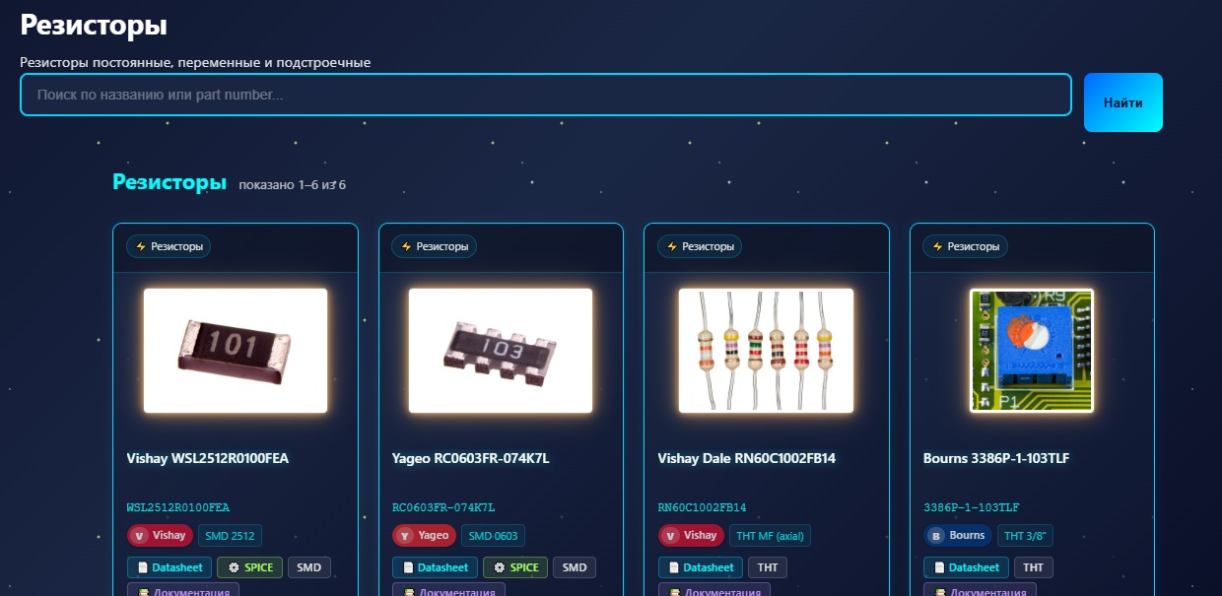
Дипломная работа
Разработка веб-приложения для продажи радио- и электронных компонентов со встроенными инструментами проектирования и симуляции схем.
Автор: Буряко Дмитрий Сергеевич Научный руководитель: Буланов Сергей Георгиевич Год защиты: 2026

Slide 2
Актуальность и цель
Рынок, ограничения существующих инструментов и цель ВКР
Рынок и EDA-среда
Практический разрыв
Цель работы
Рост спроса на электронные компоненты и инструменты проектирования усиливает потребность в веб-сервисах, где подбор, расчёт и документация находятся в одном рабочем маршруте.
Каталог, CAD и SPICE-среда часто используются отдельно. Номиналы, спецификации, BOM и результаты расчётов переносятся между системами вручную.
Разработать веб-приложение для подбора, приобретения радио- и электронных компонентов, полного проектирования и симуляции электронной схемы в онлайн-режиме.
реализовано
реализовано
добавлено
добавлено
каталог + заказ
CAD/SIM
лаборатория
обучение
DOLG · дипломная работа
2/12

Slide 3
Анализ решений
Позиционирование проекта относительно магазинов, онлайн-симуляторов и CAD-систем
Класс решений | Сильная сторона | Ограничение | Как закрывает DOLG
Интернет-магазины | каталог, цена, наличие, заказ | нет проверки схемы и инженерного расчёта | товар связан с документацией, BOM и заказом
Онлайн-симуляторы | быстрые учебные эксперименты | абстрактные элементы без рыночной позиции | схема работает рядом с каталогом компонентов
CAD/EDA | профессиональная разработка схем и плат | высокий порог входа и отдельный контур закупки | упрощённый веб-маршрут для учебных и практических задач
DOLG | каталог, знания, CAD, симуляция, лаборатория | демонстрационный масштаб проекта ВКР | единый маршрут: компонент -> схема -> расчёт -> заказ
Практическая ниша
Учебно-практический веб-сервис для работы с электронным компонентом: от поиска и анализа параметров до проверки поведения схемы и формирования заказа.
DOLG · дипломная работа
3/12

Slide 4
Целевая аудитория и сценарии
Основные группы пользователей и рабочий маршрут внутри системы
Студенты
Типовой пользовательский маршрут
изучают схемотехнику через расчёты, готовые схемы и лабораторные задания.
1. Найти компонент
2. Открыть карточку и документацию
Радиолюбители
3. Проверить расчёт в лаборатории
подбирают компоненты, проверяют идею и собирают список деталей для покупки.
4. Собрать схему и запустить симуляцию
Инженеры
5. Сформировать BOM и заказ
сравнивают номиналы, оценивают тепловой запас и сохраняют проверенные решения.
товаров
РЭБ
статья
материалов
уроков
задания
89
43
21
50
10
23
DOLG · дипломная работа
4/12

Slide 5
Архитектура
Фактическая структура Django-проекта, сервисного слоя и клиентских модулей
Django apps
Service-layer
Client/UI
Data & quality
shop — каталог, поиск, сравнение, BOM accounts — регистрация, профиль orders — корзина и заказы knowledge — энциклопедия, обучение, лаборатория Dolg_APP — CAD, симуляция, проекты
engineering_lab.py — расчёты и оценка learning_grader.py — автопроверка задач schematic_validation.py — DRC/проверка схем bom_match — подбор позиций каталога check_demo_ready — контроль демо
единые карточки товара Canvas2D CAD с УГО и ГОСТ-шаблонами ngspice.wasm + JS-MNA fallback инженерная лаборатория практикум обучения
SQLite для demo/dev JSONField для параметров компонентов media: фото, gif, видео, файлы 146 тестов, 6 skipped demo-ready URL smoke
Архитектура разделяет торговую, учебную и инженерную части, а общие расчёты вынесены из шаблонов в переиспользуемые сервисы.
DOLG · дипломная работа
5/12

Slide 6
Ключевые фрагменты кода
Фрагменты, которые связывают лабораторию, обучение, проверку схем и demo-ready контроль
Расчётная лаборатория
Обучение использует те же метрики
DRC схемы как сервис
Demo-ready контроль
def calculate_lab(kind, payload): calculators = { 'transistor_switch': _transistor_switch, 'ne555_astable': _ne555_astable, 'linear_regulator': _linear_regulator, } result = calculators[kind](payload or {}) return _with_feedback(result)
def grade_simulation_task(task, scheme_data, result): rubric = task.rubric or {} metric = rubric.get('metric') value = extract_measurement(result, metric, rubric) return evaluate_measurement(metric, value, rubric)
def validate_scheme_data(scheme_data): components = _components(scheme_data) errors, warnings = [], [] if not _has_ground(components): errors.append('нет GND') return {'errors': errors, 'warnings': warnings, 'metrics': metrics}
minimums = { 'products': 80, 'learning_tracks': 2, 'learning_lessons': 10, 'learning_tasks': 22, } smoke_urls += ['/knowledge/lab/']
Переиспользование формул
Проверка схемного задания
def lab_expected_value(config): result = calculate_lab(config['kind'], config['inputs']) metric = config['metric'] return result['outputs'][metric]['value'] # одно место для лаборатории и практикума
required_types = rubric.get('required_component_types', []) nominals = rubric.get('required_nominal_ranges', []) connections = _connection_graph(scheme_data) # feedback возвращается в LearningAttempt
DOLG · дипломная работа
6/12

Slide 7
Реализованные модули
Функции продукта и свойства данных, которые поддерживают пользовательский маршрут
Каталог и подбор
Корзина и заказ
Энциклопедия
поиск, фильтры по параметрам, наличие, производитель, lifecycle; единое представление компонента в разных местах интерфейса.
BOM из схемы может перейти в корзину; поддержаны оформление, повтор заказа и проверка остатков.
21 статья и 50 материалов: внутренние ссылки, изображения, видео, файлы и связанные товары.
Инженерная лаборатория
Практикум обучения
Проекты и спецификация
расчёты транзисторного ключа, NE555, стабилизатора, RC-антидребезга и теплового запаса.
2 маршрута, 10 уроков, 23 задания: численные ответы, сборка схемы и измерение результата.
сохранение схем, история запусков, PDF/XLSX-выгрузки, demo-проекты и переход к спецификации.
Ассортимент и карточки здесь рассматриваются как свойства каталога, а не как отдельные функции: они обеспечивают работу модулей подбора, расчёта и заказа.
DOLG · дипломная работа
7/12

Slide 8
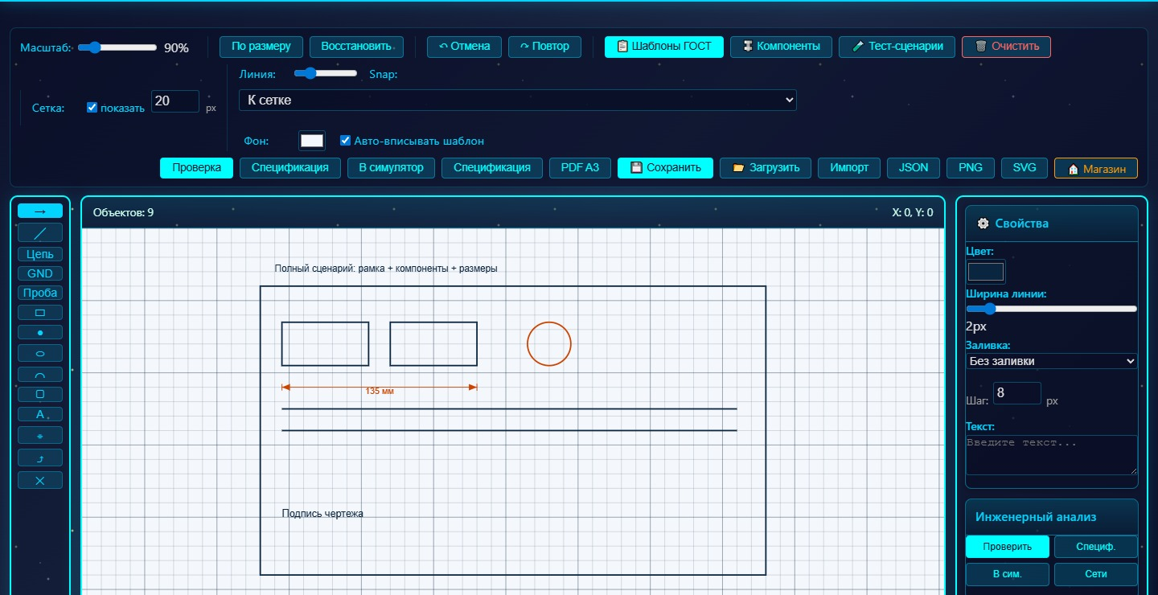
CAD-редактор
Отдельный режим для чертежей, ГОСТ-шаблонов, компонентов и экспорта
Режим CAD
сетка, snap, слои, свойства, инструментальные кнопки и отдельный холст.
ГОСТ и чертежи
рамки, штампы, тест-сценарии, размерные линии и выноски.
Экспорт
PDF A3, PNG, SVG, JSON и передача в симулятор.
DOLG · дипломная работа
8/12

Slide 9
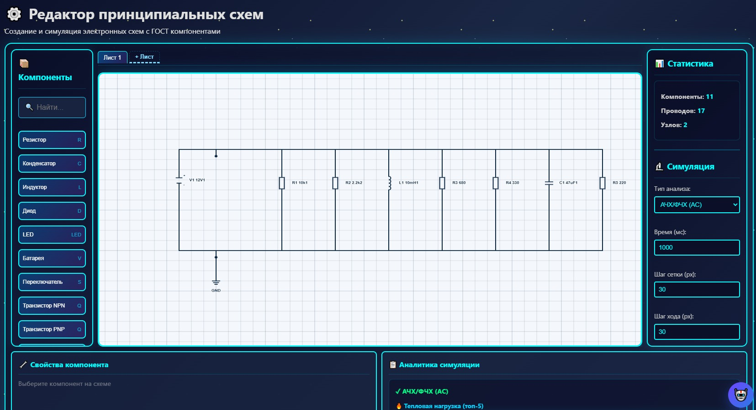
Симуляция и измерения
Схема, SPICE-анализ, BOM и инженерная обратная связь
Режимы анализа
DC, AC и TRAN; при недоступности WASM используется JS-MNA fallback.
Метрики
напряжение узла, ток ветви, RMS, частота, duty cycle, мощность элемента.
Связь с каталогом
из схемы формируется BOM, затем позиции сопоставляются с товарами.
Лаборатория
те же расчёты используются в обучении и проверке практических задач.
DOLG · дипломная работа
9/12

Slide 10
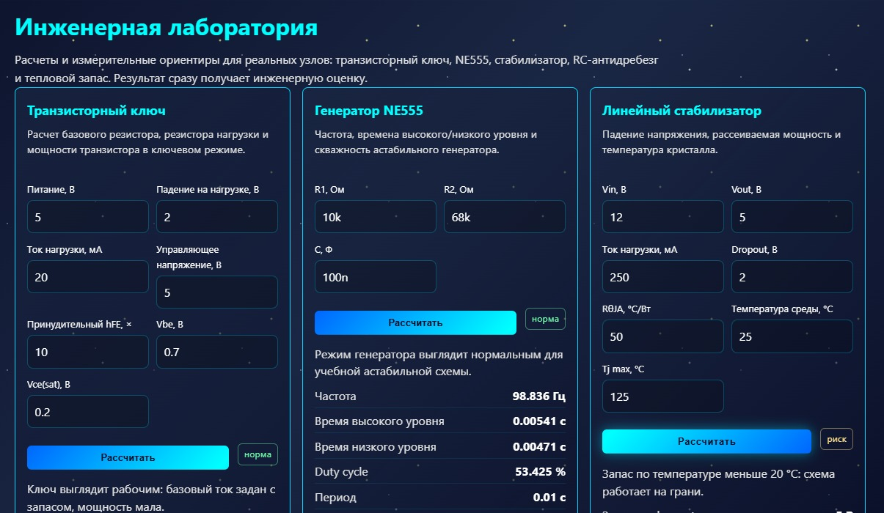
Проверка результата
Тесты, demo-ready контроль и лабораторный результат как наглядное подтверждение
Уровень проверки | Что подтверждается
Unit/model tests | модели, расчёты, grader, BOM, заказы
View/API tests | страницы лаборатории, обучения, поиска и API
Demo-ready | минимумы данных и URL smoke, включая /knowledge/lab/
Data integrity | изображения, статьи, ссылки, demo-схемы
tests
OK
skipped
146
140
6
На слайде справа — результат, который пользователь получает в инженерной лаборатории: численные метрики сразу сопровождаются оценкой “норма” или “риск”.
DOLG · дипломная работа
10/12

Slide 11
План развития
Следующий фронт работ после добавления лаборатории и практикума
1. CAD/SIM ядро
probes и курсоры графиков, DRC/ERC, устойчивый netlist, улучшение smart wiring и читаемости схем
2. Лаборатория измерений
графики измерений, branch current, RMS, duty cycle, мощность элемента, температура, журнал лабораторных запусков
3. Обучение пакетами
каждая крупная фича добавляется вместе с учебным блоком, задачами и demo-сценарием
4. Интеграции CAD/EDA
KiCad, LTspice, EDIF, Gerber/Excellon, расширенная библиотека SPICE-моделей
5. Production-контур
PostgreSQL, HTTPS, static/media storage, мониторинг, резервное копирование и регламент обновлений
Базовое правило дальнейшего развития: крупная фича -> обучающий блок -> документация и демонстрационный сценарий.
DOLG · дипломная работа
11/12

Slide 12
Спасибо за внимание
Разработка веб-приложения для продажи радио- и электронных компонентов со встроенными инструментами проектирования и симуляции схем.
Контактная информация
Автор: Буряко Дмитрий Сергеевич Научный руководитель: Буланов Сергей Георгиевич Год защиты: 2026
Демонстрация
Локальный маршрут: /demo/ Ключевой сценарий: каталог -> лаборатория -> CAD -> симуляция -> BOM -> заказ
12/12

